Slide 1
Wie fülle ich den Spielberichtsbogen richtig aus?
Dart Bezirksverband Hannover e.V.
Saison 2023/2024
1

Slide 2
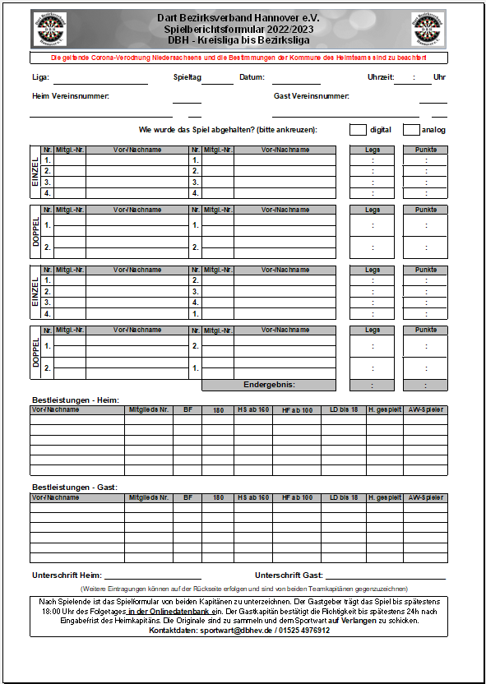
Der Spielbericht
Beim Ausfüllen des Spielberichtsbogens, hier im Beispiel Kreisliga bis Bezirksliga, sind einige Dinge zu beachten. Auf diese Dinge möchte ich heute in dieser Präsentation mit euch eingehen. Ich zeige euch jetzt anhand der Excel-Version des Spielformulars worauf es beim Ausfüllen ankommt. Ihr könnt natürlich auch weiterhin das Formular ausdrucken und es von Hand ausfüllen, die Felder bleiben allerdings die gleichen. Ich habe die Datei so bearbeitet das ihr wirklich auch nur die Felder ausfüllen könnt, die ihr benötigt. Generell gibt es drei Spielformulare. Jeder Kapitän trägt seine Aufstellung in seinem eigenen Formular ein, diese Aufstellungen werden dann in ein gemeinsames Dokument übertragen. Zu beginn des Spiels werden mindestens der 1. Einzelblock und der 1. Doppelblock eingetragen (im 6er Team die ersten sechs Spiele, also die Einzel).
Kopf
Spielblock
1. Hälfte
Spielblock
2. Hälfte
Specials,
Auswechsel-
spieler,
Höher gespielt
2

Slide 3
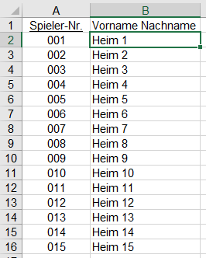
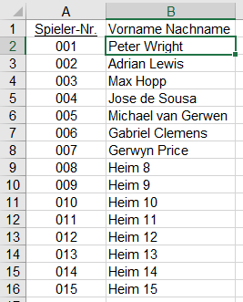
Die Vorbereitung der Datei
Als Heimkapitän könnt ihr eure Daten schon im Vorfeld in der Datei eintragen. Wechselt hierzu in den Reiter „Heimteam“ ganz unten in Excel. Dort könnt ihr dann eure Spieler inklusive ihrer DBH-Mitgliedsnummern eintragen. Dazu überschreibt einfach die bestehenden Felder, die ich als Beispiel eingefügt habe. Sowohl die Nummern als auch die Namen werden entsprechend eingetragen.
Das gleiche macht ihr dann in eurer Spielstätte mit dem Gästeteam im Reiter „Gastteam“. Der Kapitän eurer Gäste wird euch sicherlich die Namen und Mitgliedsnummern zur Verfügung stellen.
3

Slide 4
Der Kopf des Spielformulars
Zuerst wird der Kopf des Spielformulars ausgefüllt (alles unter dem roten Corona-Hinweis). Dort wählt ihr zuerst im Drop Down Menü eure Liga aus. Dann kommt der Spieltag, den ihr ebenfalls per Drop Down auswählen könnt oder einfach die Zahl eintragt, das Datum, und die Uhrzeit des Spiels . Dieses wird alles ganz normal ausgefüllt. In der nächsten Zeile werden die Vereinsnummern der Teams abgefragt. Diese sind auch im Reiter „Vereinsnummer“ unten zu finden. Tragt ihr bei den Teams die entsprechende Vereinsnummer ein erscheint automatisch in der Zeile darunter der passende Vereinsname dazu. Hinter dem Vereinsnamen könnt ihr dann noch in einem Drop Down Menü den Buchstaben des Teams zuordnen. Zu guter Letzt wird abgefragt in welcher Form das Spiel abgehalten wurde – also ob klassisch an der Schreibtafel (analog) oder per Tablet oder PC (digital) geschrieben wurde. Hierzu einfach ein X an entsprechender Stelle einfügen.
4

Slide 5
Der Kopf des Spielformulars - Ausgefüllt
So sieht das dann als Beispiel des ersten Spieltages der Bezirksklasse 4 zwischen dem SV Northen Lenthe A und dem 1. DC Hildesheim C aus. Wenn man im Feld „Heim Vereinsnummer:“ die 143 einträgt, und zum nächsten Feld springt, taucht unten automatisch „SV Northen Lenthe“ auf. Analog dazu bei der 147 bei der Gast Vereinsnummer eben „1. DC Hildesheim“. Mit einem Klick in das Feld wo jetzt ein „A“ bzw. „C“ steht erscheint ein kleiner Pfeil für das Drop Down Menü. Klickt man diesen an bekommt man die Auswahl der Teambuchstaben.
5

Slide 6
Die Auswechselspieler und „Höher gespielt“
Alle Spieler, die an dem Spiel teilnehmen, müssen zu Spielbeginn auf dem Spielformular stehen. Wenn ein Spieler später kommt, und nicht auf dem Spielformular eingetragen wurde, ist dieser nicht spielberechtigt. Die Eintragung der Spieler erfolgt, wie auch später bei den Einzeln, über die Mitgliedsnummer. Wird die Mitgliedsnummer eingegeben, und anschließend das Feld gewechselt, erscheint der Name automatisch. Die Auswechselspieler müssen in der Übersicht unten mit einem „X“ als AW-Spieler markiert werden. Ebenfalls muss jeder Spieler, der aus einer niedrigeren Mannschaft „oben“ aushilft, mit einem „X“ bei „H.gespielt“ als Höhergespielt gekennzeichnet werden.
Eintragen wie im Reiter
Heim bzw. Gast
Namen erscheinen
automatisch
6

Slide 7
Der 1. Einzelblock
Hier kommt uns jetzt die Vorbereitung der Datei zu Gute. Es müssen lediglich die Mitgliedsnummern der Spieler in die entsprechenden Felder eingetragen werden. Anhand dieser Nummern wird dann der zugehörige Name aus den Reitern des Heimteams und des Gastteams automatisch übernommen.
Eintragen
Kommt
automatisch
7

Slide 8
Der 1. Doppelblock
Genau wie im Einzel funktioniert die Eingabe der Spieler im Doppel. Hierfür einfach in das jeweilige Feld die Spielernummer einfügen und der Name des Spielers wird automatisch eingetragen.
8

Slide 9
Der 2. Einzelblock und 2. Doppelblock
Bei der zweiten Spielhälfte (2. Einzelblock und 2. Doppelblock) funktioniert die Eintragung analog zur ersten Hälfte. Zu beachten ist, dass ein Spieler, sollte er nicht ausgewechselt werden, seine Position behält. Spielt ein Spieler bei der Heimmannschaft in der ersten Hälfte an Position 1 so muss er auch in der zweiten Hälfte an Position 1 eingesetzt werden. Achtung, die Nummerierung beim Gästeteam ist in der zweiten Hälfte um eine Position nach oben gerutscht.
So spielt in der zweiten Einzelrunde:
H1-G2,
H2-G3,
H3-G4,
H4-G1.
Ebenso verhält es sich im Doppel. Dort darf ein und derselbe Spieler nicht so gewechselt werden, dass dieser auf den selben Spieler trifft, wie in der ersten Hälfte. Auch hier ändert sich die Nummerierung wie folgt:
Doppel H1 gegen Doppel G2 und
Doppel H2 gegen Doppel G1.
bleibt
ändert sich
9

Slide 10
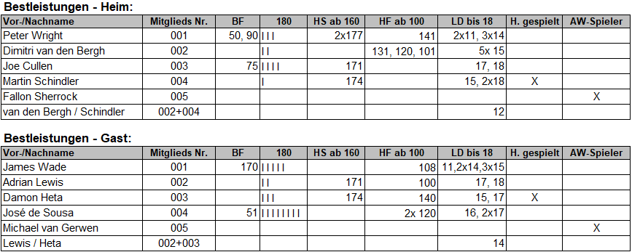
Das Eintragen der Ergebnisse und Bestleistungen
Die Eintragung der Ergebnisse erfolgt immer über die Eingabe der Legs. Wurden die Legs eingetragen werden sie von Excel direkt in die Punkte umgewandelt. Ebenfalls addieren sich sowohl Legs als auch Punkte unten im Endergebnis mit jedem eingetragenen Ergebnis.
Die Bestleistungen werden in der selben Tabelle wie die Auswechselspieler eingetragen. Sollte ein Doppel einen Lowdarter spielen muss im Reiter „Heimteam“ bzw. „Gastteam“ das entsprechende Doppel mittels Spielernummer eingetragen werden. Im Beispiel „002+004“ für das Doppel van den Bergh / Schindler. Hierzu bedarf es einer neuen Zeile im Reiter Heimteam.
Highscores, Highfinish, Bullfinish und 180er werden der Person zugeordnet der das Special gelang.
10

Slide 11
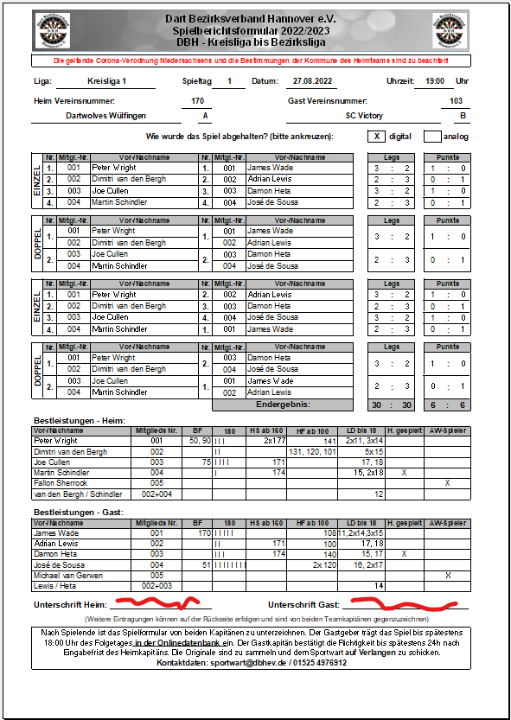
Der fertige Spielbericht
So sieht dann ein fertig ausgefüllter Spielbericht aus. Jeder Kapitän bestätigt mit seiner Unterschrift die Richtigkeit der Angaben. Mit der Unterschrift wird sowohl das Ergebnis als auch die Richtigkeit der Specials bestätigt. Im Beispiel sind die Unterschriften der Kapitäne rot markiert.
Sollte der Platz bei den Specials nicht reichen, oder es tritt der Fall auf das Bemerkungen notiert werden müssen, so ist die Rückseite des Spielformulars zu nutzen. Diese ist dann jeweils noch einmal von jedem Kapitän zu unterzeichnen.
11

Slide 12
Grundlegendes
Hier findet ihr noch einige grundlegende Informationen zum Spielbericht bzw. zur Durchführung eines Ligaspiels:
§17.1 Für das korrekte Ausfüllen des Spielberichtes ist der Heimteamkapitän verantwortlich. Beide Teamkapitäne haben das Recht, sachliche, das Spiel betreffende Eintragungen vorzunehmen bzw. vornehmen zu lassen.
§15.1 a+b der SpoWo: Im 4er- und 6er-Team können maximal vier Spieler ausgewechselt werden.
Treten beide Mannschaften in Mindeststärke an, dürfen die Freistellen nicht gegeneinander gesetzt werden. Die Freistellen sind im 4er-Team: Heim 4. - Gast 3. und 6er-Team: Heim 6. -Gast 5.
Tritt eine Mannschaft in Mindestspielstärke an, werden zur Komplettierung der Doppel auf die Freistellen einzeln Spieler aus der Mannschaft in Mindestspielstärke zugelost. Ein bereits ausgeloster Spieler fällt aus dem weiteren Losvorgang heraus. Die Auslosung führt der gegnerische Teamkapitän durch.
Das Heimteam stellt dem Gastkapitän einen Spielberichtsbogen in Papierform zur Verfügung.
§16.6 SpoWo: Der Kapitän der Gastmannschaft ist der Schiedsrichter der Begegnung.
12

Slide 13
Spielende
§ 16.8 Ein Spiel gilt als beendet, wenn die Kapitäne beider Teams den Spielberichtsbogen unterschrieben haben.
§ 17.3 Ist dies geschehen, so ist das Spiel bis spätestens 18:00 Uhr des Folgetags in der 2k Onlinedatenbank einzutragen. Nach Ablauf dieser Frist hat der Gastkapitän 24h Zeit um mit einem Kontrollkästchen in der Datenbank die Richtigkeit der Angaben zu bestätigen. Die Spielformulare sind für eventuelle Rückfragen aufzubewahren und dem Sportwart auf Verlangen zu übersenden.
Bei weiteren Fragen oder Unklarheiten findet ihr die Sport- und Wettkampfordnung auf der Homepage des DBH, www.dbhev.de, in der Rubrik „Verband“. Natürlich könnt ihr euch auch mit euren Fragen an den Sportwart wenden.
13

Slide 14
Good Darts
Vielen Dank für eure Aufmerksamkeit
14
Fabian Reinert, Medienreferent DBH e.V. – medienreferent@dbhev.de

